Slide 1
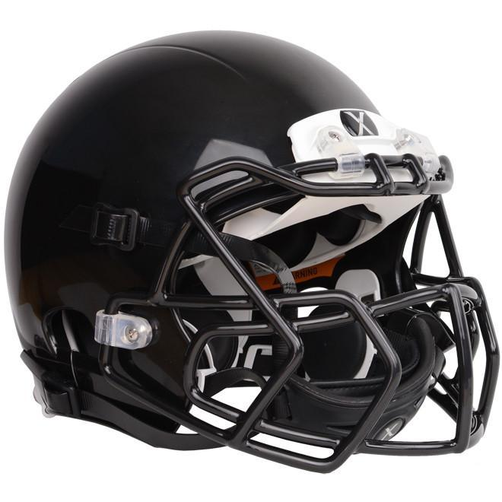
Xenith X2E+
Von Valentin Adlgasser

Slide 2
Inhaltsverzeichnis
Warum dieses Produkt?
Wo kaufen und zu welchem Preis?
Welche Werbung existiert?
Warum ich keinen anderen Helm benutze
Endfolie
Arbeitsauftrag

Slide 3
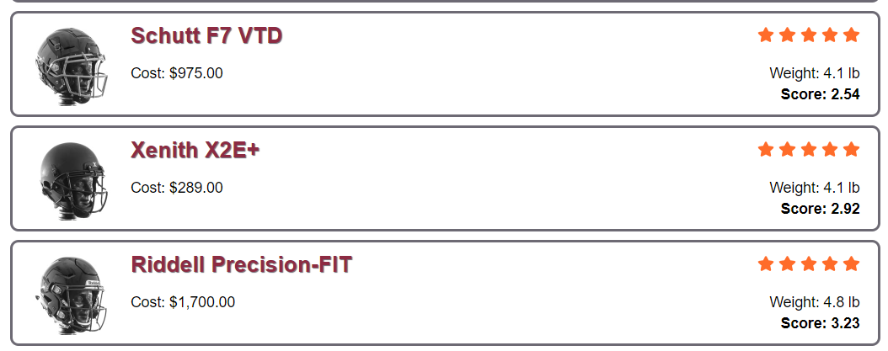
Warum dieses Produkt?
Ich benutze den Helm jede Woche im Training
Einer der besten Helme am Markt (Virginia Tech Helmet Rating)
Schützt vor Gehirnerschütterungen
Bequem, leicht und gut durchlüftet
Preiswert
https://helmet.beam.vt.edu/varsity-football-helmet-ratings.html

Slide 4
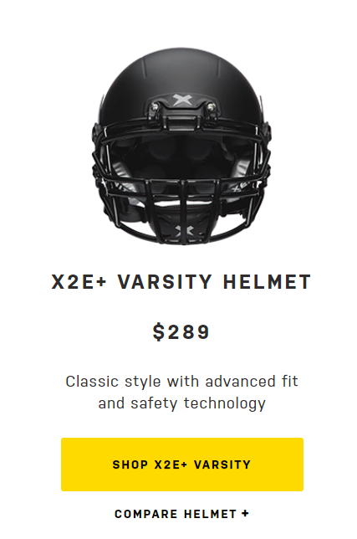
Wo kaufen und zu welchem Preis?
Fachhändler (Teamzone, AFS5020)
Onlineshop (Xenith, Dick‘s sporting goods)
Listenpreis 289$ (ca. 300€)
https://www.xenith.com/pages/football-helmets

Slide 5
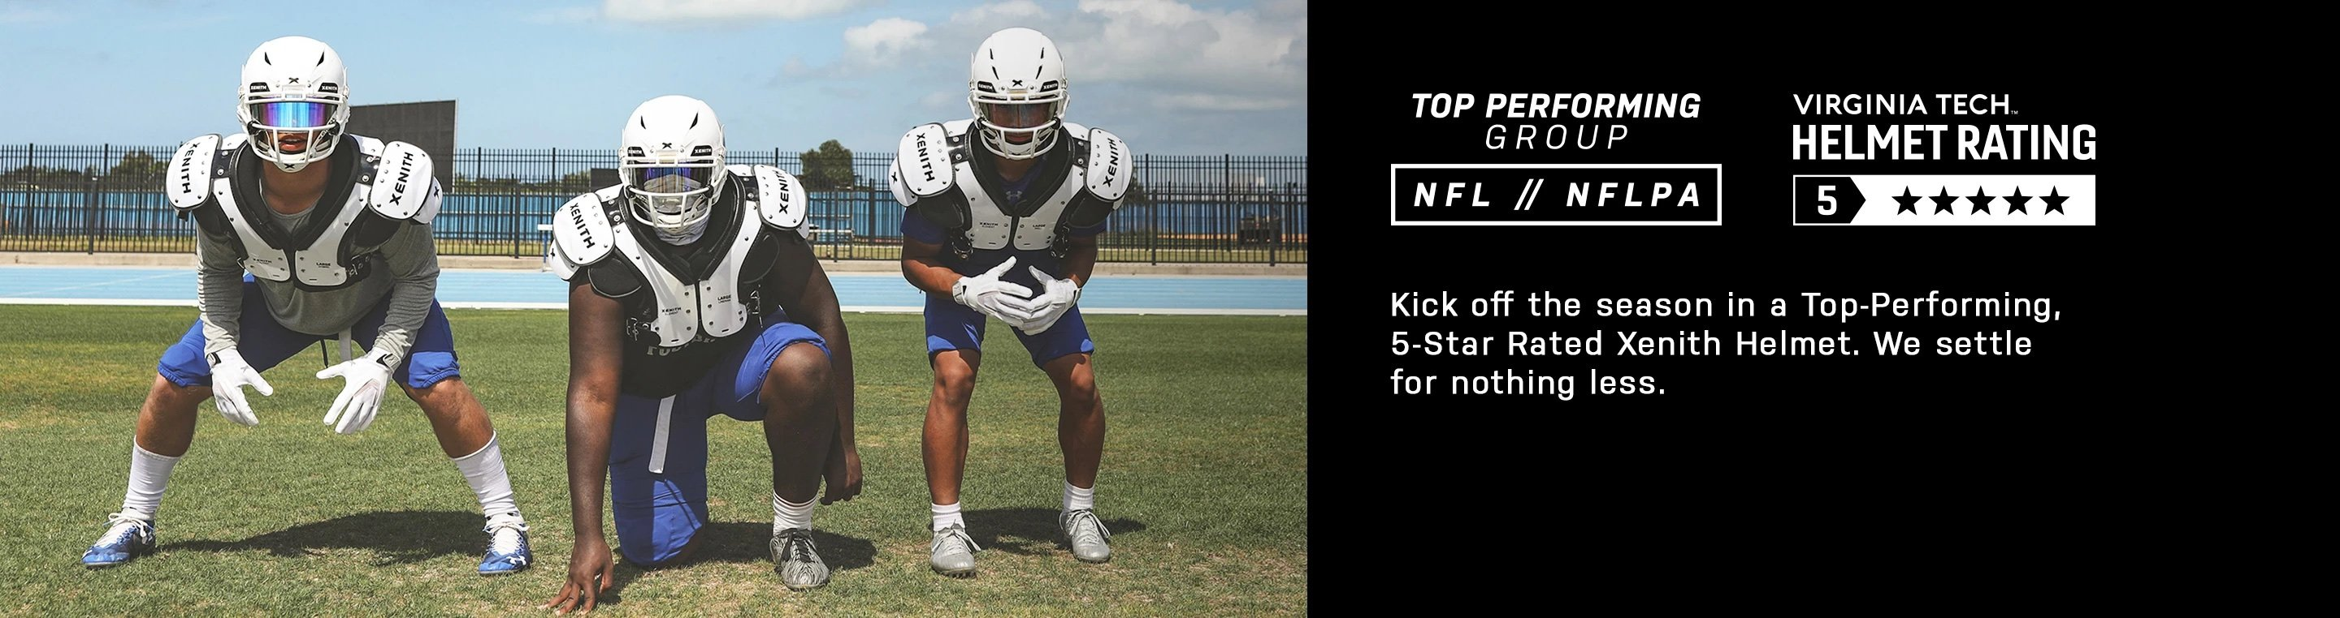
Welche Werbung existiert?
Keinerlei Werbung in Österreich
Viel Werbung in den USA während Footballspielen
Meist kurze Videos
Viel Werbung im Internet
https://www.youtube.com/watch?v=ko3KnPhwu9o
https://www.youtube.com/watch?v=92ZRJ26U4Jg
https://www.xenith.com/pages/football-helmets

Slide 6
Warum ich keinen anderen Helm benutze?
Hatte mit 15 eine schwere Gehirnerschütterung
Hatte angst am Spielfeld
Seitdem ich diesen Helm benutze, hatte ich keine Kopfverletzungen mehr

Slide 7
Vielen Dank für die Aufmerksamkeit

Slide 8
